Slide 1
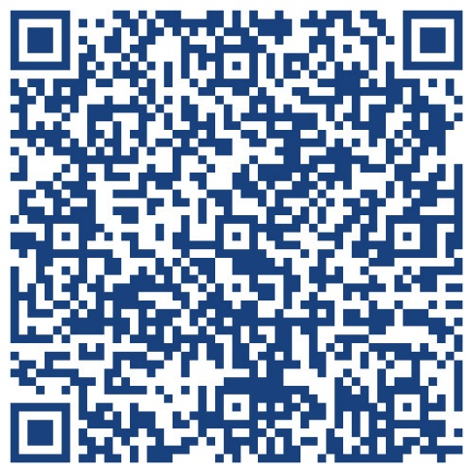
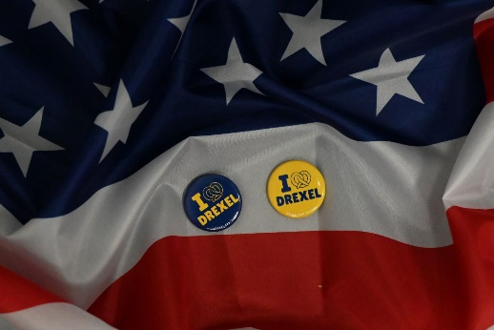
Austauschplatz Drexel University in Philadelphia
2 Austauschplätze an der Drexel University in Philadelphia, USA im Wintersemester 25/26
Bewerbungsfrist ist der 16.12.2024
im International Office
International Office karolin.boom@fh-muenster.de
Notes:
Ein Austauschsemester in den USA erleben: Den American Way of Life kennenlernen, neue Freundschaften knüpfen, den eigenen Horizont erweitern und das Studium auf ein neues Level bringen.

